Slide 1
中三升中四選科講座 (選修科分配機制)
by 吳國偉 老師

Slide 2
選科加權計分法
每科有屬於該科的相關科目，以加權倍大分數和相加
X1組
歷史 | 地理 | 物理 | 生物
歷史X4 中史X3 | 地理X4 | 物理X4 數學X3 | 生物X4

Slide 3
選科加權計分法
每科有屬於該科的相關科目，以加權倍大分數和相加
X2組
化學 | 中史 | 經濟 | 資訊 | VA
化學X4 數學X3 | 中史X4 歷史X3 | 數學X4 EPA X3 | 數學X4 IT X3

Slide 4
選科加權計分法
每科有屬於該科的相關科目，以加權倍大分數和相加
例如：全年測驗考試平均成績（不計平時分）
生物 | 化學 | 中史 | 中文 | 經公 | 英文 | 地理 | 歷史 | 通識 | 數 | 物理 | 資訊
85 | 81 | 93 | 77 | 84 | 62 | 81 | 86 | 88 | 74 | 93 | 76
中史
中史X4 歷史X3
85+81+93X4+77+84+62+81+86X3+88+74+93+76=1431

Slide 5
每科成績名次
選修組合
1
選修組合
2
科目
Subject
科目名次
Rank
科目
Subject
科目名次
Rank
歷史
History
34
/97
化學
Chemistry
38
/97
地理
Geography
35
/97
中史
C. History
35
/87
物理
Physics
41
/97
經濟
Economics
36
/97
生物
Biology
39
/97
資訊
I. & C.T.
42
/97
視藝
Visual Arts
39/97

Slide 6
每科人數上限 (全級人數除4加5) 本年中三：97人
X1組
歷史 | 地理 | 物理 | 生物
29 | 29 | 29 | 29
X2組
化學 | 中史 | 經濟 | 資訊 | VA
25 | 25 | 25 | 25 | 16

Slide 7
中三模擬選科結果 (9-5-2019) ［欠交表：8人］
X1組 (上限人數29人)
歷史 | 地理 | 物理 | 生物
20 | 29/31 | 14/12 | 26
X2組 (上限人數25人)
化學 | 中史 | 經濟 | 資訊 | VA
25/27 | 14 | 15/14 | 19/18 | 16

Slide 8
選科策略
一定要選最頭名次科目？
不一定，因為名次僅代表
全級同學比較的優次，
並非個人的最優先選項

Slide 9
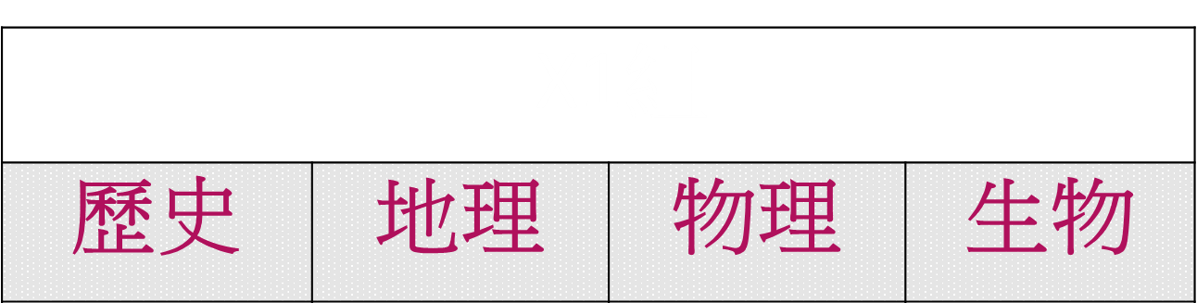
選科策略
可以首選生物和地理？
不可以，因為在同一組別

Slide 10
選科策略
首選名次較後的科目是否不會被取錄？
要看整體情況，如選擇熱門科目（地理、化學、視
藝），名次較後者有機會不被取錄

Slide 11
選科策略
每組選擇最想修讀的「兩個」選科
了解自己科目名次的優勢(被取錄的機會)
加上局勢的評估(選修冷熱門科目)
正確填寫選科志願表

